Slide 1
APOKALIPSA
KSIĘGA NADZIEI

Slide 2
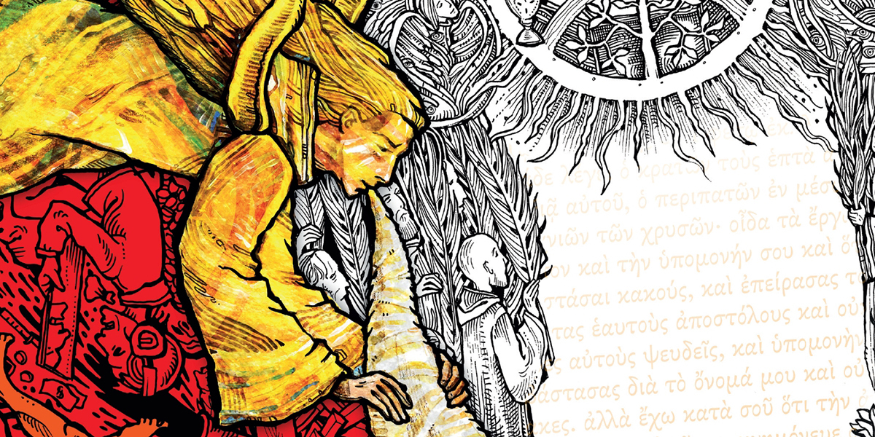
Podsumowanie
Wnioski duchowe

Slide 3
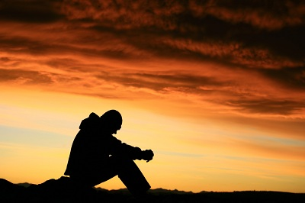
Czytaj znaki!
Apokalipsa Jana jest Słowem Bożym. Adresatem jestem ja sam.
Opowiada o wszystkich czasach i wszystkich ludziach.
Czy z wiarą podchodzę do słów apokalipsy?

Slide 4
Czytaj znaki!
1 List do Tesaloniczan: Dlatego nieustannie dziękujemy Bogu, bo gdy przyjęliście słowo Boże, usłyszane od nas, przyjęliście je nie jako słowo ludzkie, ale - jak jest naprawdę - jako słowo Boga, który działa w was wierzących.
List do Hebrajczyków: Żywe bowiem jest słowo Boże, skuteczne i ostrzejsze niż wszelki miecz obosieczny, przenikające aż do rozdzielenia duszy i ducha, stawów i szpiku, zdolne osądzić pragnienia i myśli serca.
List do Rzymian: Nie znaczy to jednak wcale, że słowo Boże zawiodło. Nie wszyscy bowiem, którzy pochodzą od Izraela, są Izraelem
Ew. Marka: I znosicie słowo Boże przez waszą tradycję, którąście sobie przekazali. Wiele też innych tym podobnych rzeczy czynicie.

Slide 5
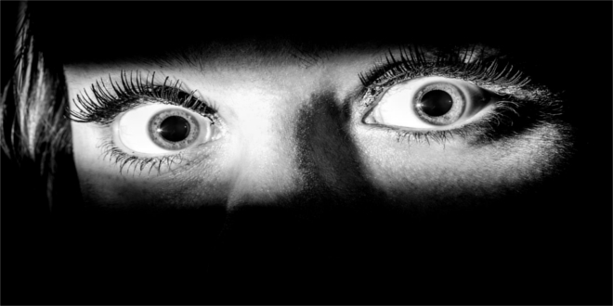
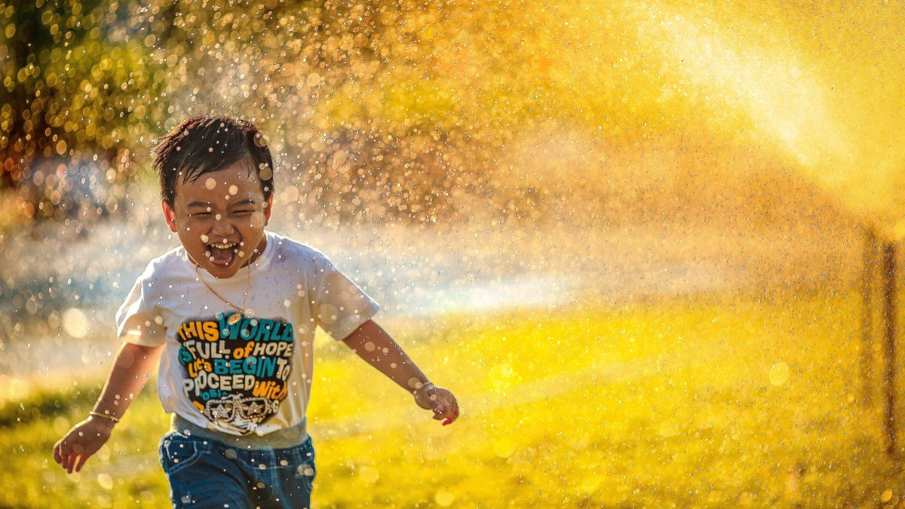
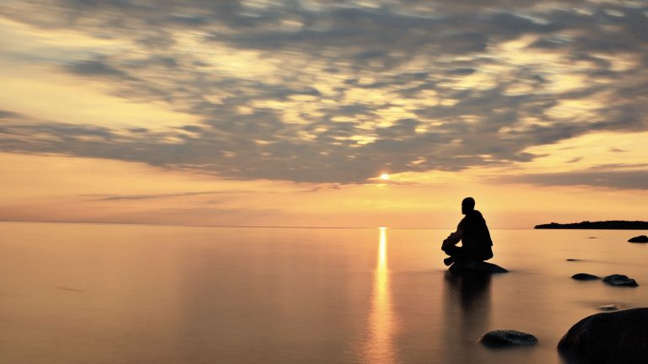
Badanie uczuć
Jakie uczucia budzą we mnie poszczególne fragmenty?
A. strach: pytanie o powody, nawrócenie, Boża bojaźń, wrażliwość na zło i krzywdę
Ew. Jana: On zaś rzekł do nich: To Ja jestem, nie bójcie się!
List do Filipian: A przeto, umiłowani moi, skoro zawsze byliście posłuszni, zabiegajcie o własne zbawienie z bojaźnią i drżeniem nie tylko w mojej obecności, lecz jeszcze bardziej teraz, gdy mnie nie ma.

Slide 6
Badanie uczuć
Jakie uczucia budzą we mnie poszczególne fragmenty?
B. radość: płynąca z wiary czy z przekonania o własnej świętości, mściwość
1 List Piotra
Dlatego radujcie się, choć teraz musicie doznać trochę smutku z powodu różnorodnych doświadczeń.
Ks. Mądrości
A nieszczęśni i w rzeczach martwych zadufani ci, co bogami zwą dzieła rąk ludzkich: złoto i srebro - dzieła sztuki, wyobrażenia zwierząt lub bezużyteczny kamień, dzieło starożytnej ręki.

Slide 7
Badanie uczuć
Jakie uczucia budzą we mnie poszczególne fragmenty?
C. pokój: uśpienie sumienia czy wejście w kontemplację
Ks. Izajasza: O gdybyś zważał na me przykazania, stałby się twój pokój jak rzeka, a sprawiedliwość twoja jak morskie fale.
Ks. Psalmów: Głębia przyzywa głębię hukiem Twych wodospadów. Wszystkie twe nurty i fale nade mną się przewalają.

Slide 8
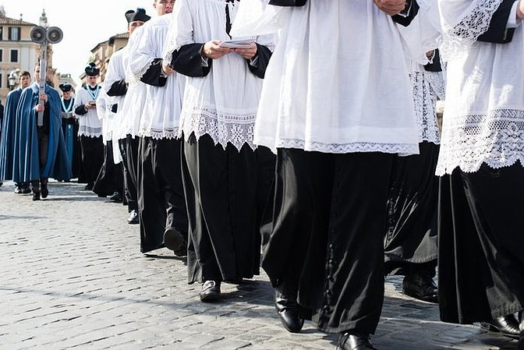
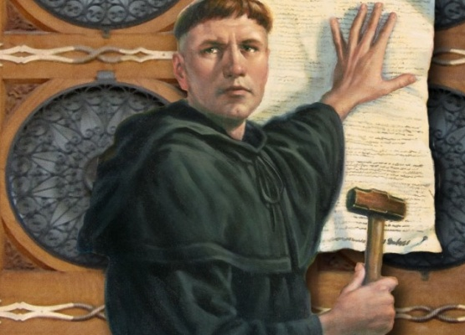
Listy do Kościołów
Wspólnotowy rachunek sumienia, zbawiamy się jako kościół, a nie indywidua powiązane niechcianymi relacjami, Jan pisze do wspólnot
Jaka jest moja odpowiedzialność względem drugiego człowieka. Jak buduje wspólnotę Kościoła?
Moje zdanie o kościele: klerykalizm, antyklerykalizm, obojętność, tradycjonalizm, liberalizm, instytucjonalizm, synkretyzm, letniość, herezja, antypapizm, fałszywe charyzmaty

Slide 9
Listy do Kościołów
List do Filipian: a niczego nie pragnąc dla niewłaściwego współzawodnictwa ani dla próżnej chwały, lecz w pokorze oceniając jedni drugich za wyżej stojących od siebie.
List Jakuba: Ze swej woli zrodził nas przez słowo prawdy, byśmy byli jakby pierwocinami Jego stworzeń.
1 List Jana: Ja wam nie pisałem, jakobyście nie znali prawdy, lecz że ją znacie i że żadna fałszywa nauka z prawdy nie pochodzi.

Slide 10
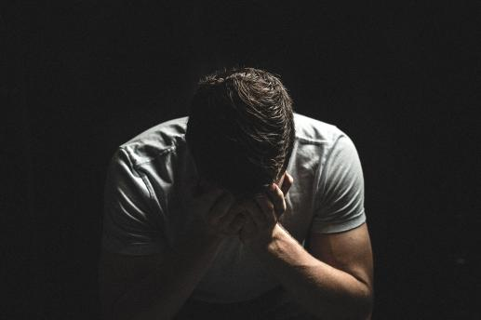
Zwój Boga
Wiara w zamysł i plan Boga w moim życiu, wszystko jest zapisane
Grzech może zepsuć plany Boga
Baranek łamie pieczęcie, aby przywrócić prawdziwe szczęście
Kiedy staję Bogu na przeszkodzie?
Jakie jest moje podejście do grzechu:
Bagatelizowanie, przecenianie, ignorowanie, zapominanie, wyśmiewanie, dramatyzowanie

Slide 11
Zwój Boga
Ks. Rodzaju: Przecież gdybyś postępował dobrze, miałbyś twarz pogodną; jeżeli zaś nie będziesz dobrze postępował, grzech leży u wrót i czyha na ciebie, a przecież ty masz nad nim panować.
Ks. Psalmów: Pan jest dobry dla wszystkich i Jego miłosierdzie ogarnia wszystkie Jego dzieła.

Slide 12
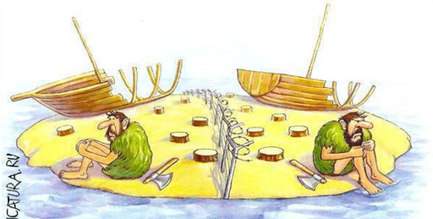
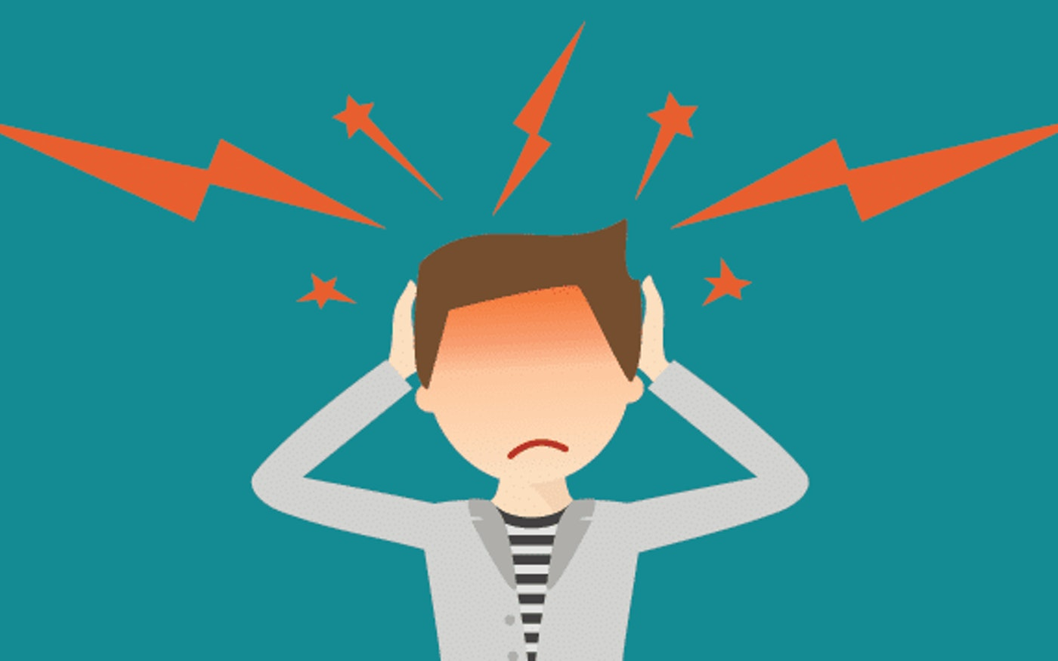
Sprzeciw wobec słowa
Łuk: separacja – czy jestem źródłem podziałów? Czy umiem łączyć ludzi?
Miecz: nienawiść – jak sobie radzę z gniewem, agresją, wzgardą, skrzywdzeniem?
Waga: sprawiedliwość – jakie jest moje poczucie sprawiedliwości? Srogość czy laksyzm?
Śmierć – krańcowość. Jak reaguję w sytuacjach granicznych? Czy rozmyślam o własnym końcu?

Slide 13
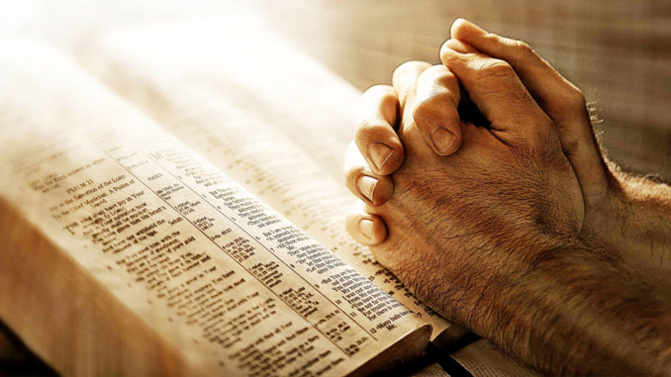
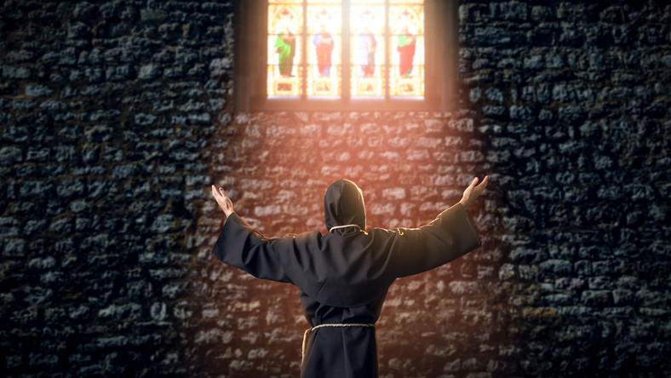
Siła modlitwy
Apokalipsa mówi, że modlitwy świętych wrócą, aby zniszczyć zło
Czy doświadczam siły modlitwy?
Jak się modlę i jakie jest moje nastawienie na modlitwie?
Cisza, przegadanie, głoszenie kazań, tworzenie poezji, urywanie modlitwy, targowanie z Bogiem, samozachwyt, poczucie niegodności, wyobrażenia, medytacja, kontemplacja, fałszywa modlitwa

Slide 14
Siła modlitwy
Ew. Łukasza: Dwóch ludzi przyszło do świątyni, żeby się modlić, jeden faryzeusz a drugi celnik.
List do Rzymian: Podobnie także Duch przychodzi z pomocą naszej słabości. Gdy bowiem nie umiemy się modlić tak, jak trzeba, sam Duch przyczynia się za nami w błaganiach, których nie można wyrazić słowami.

Slide 15
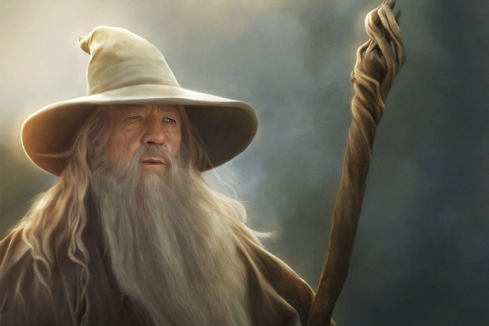
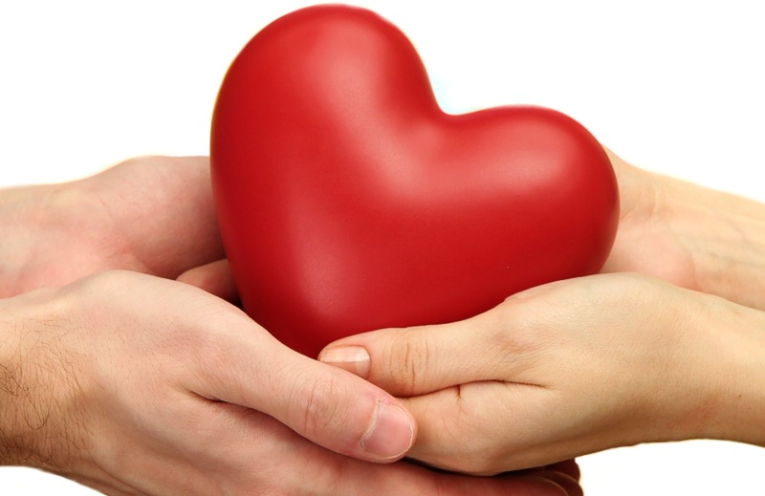
Reakcje na zło
Obojętność: jakoś to będzie
Agresja: przemoc przemocą
Tolkien „Hobbit”:
Saruman sądzi, że tylko wielka moc zdoła utrzymać w szachu wielkie zło. Ale moje doświadczenie temu przeczy. Wiem, że najdrobniejsze sprawy i codzienne starania zwykłych ludzi trzymają mrok w ryzach. Najzwyklejsze przejawy dobroci i miłości.
Czasami trzeba dać się pokonać!

Slide 16
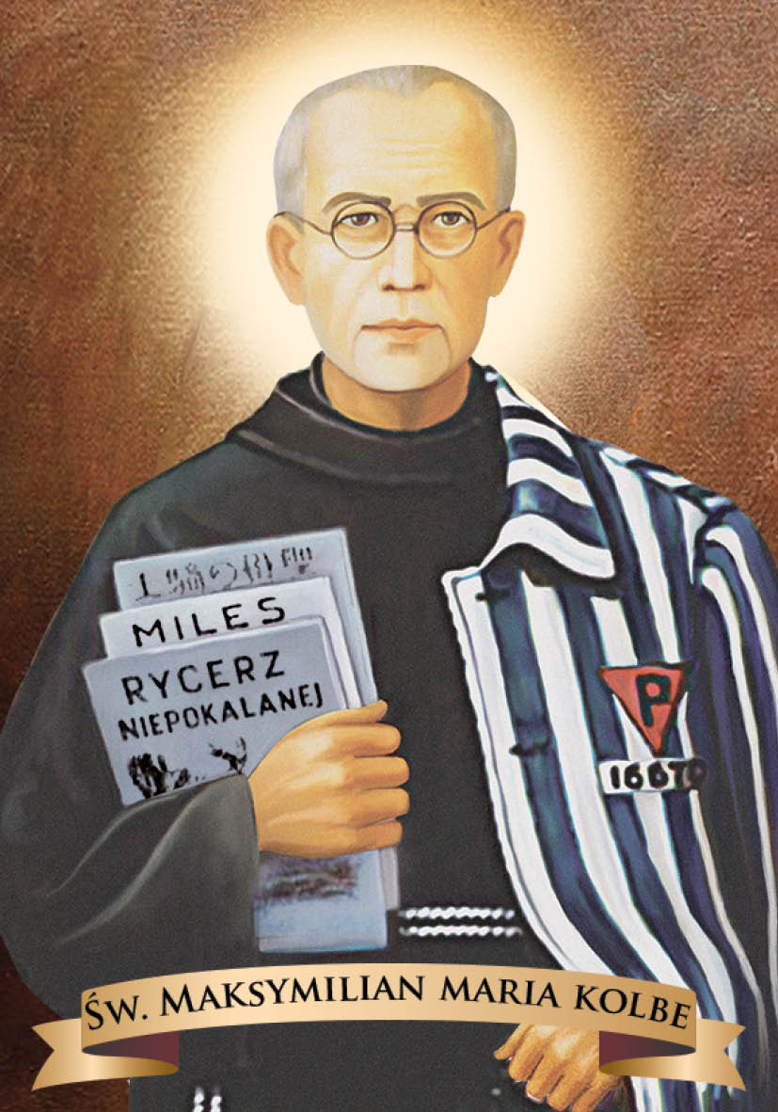

Slide 17
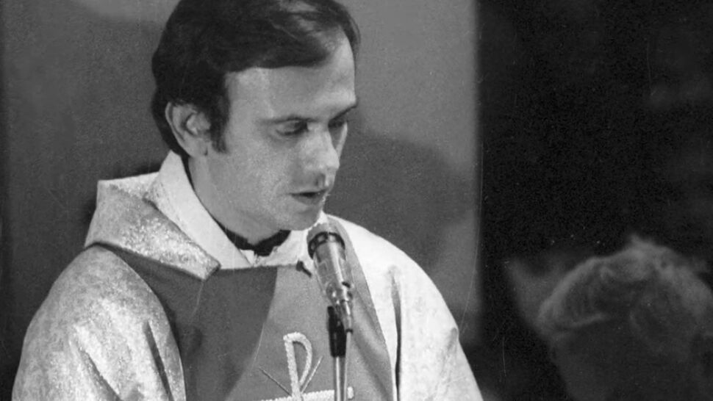

Slide 18
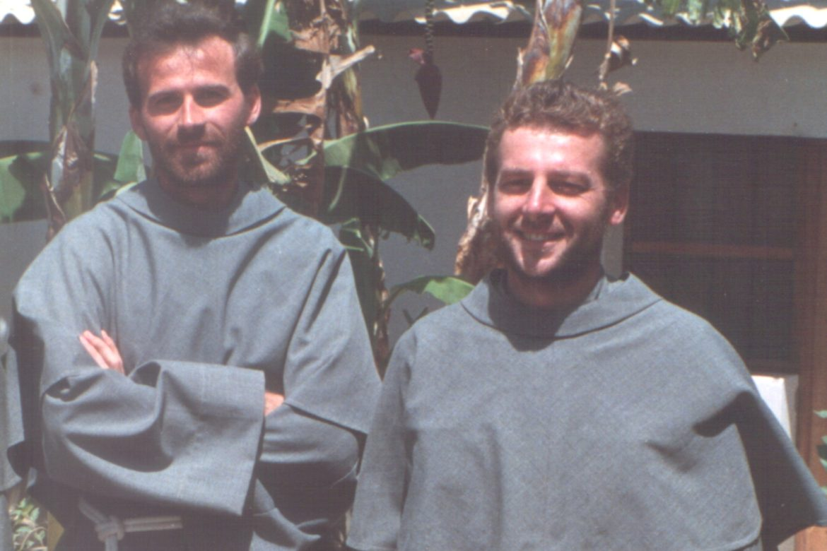

Slide 19
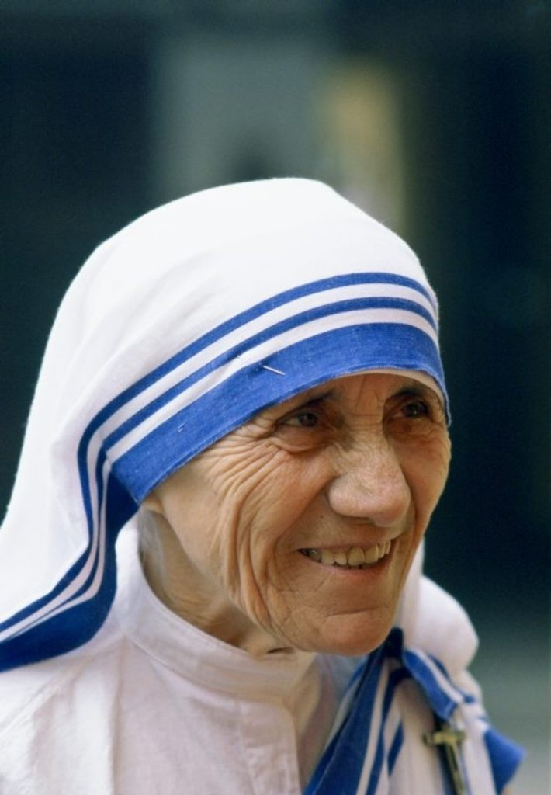

Slide 20
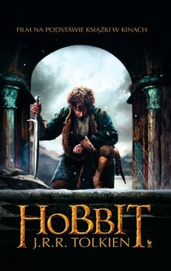
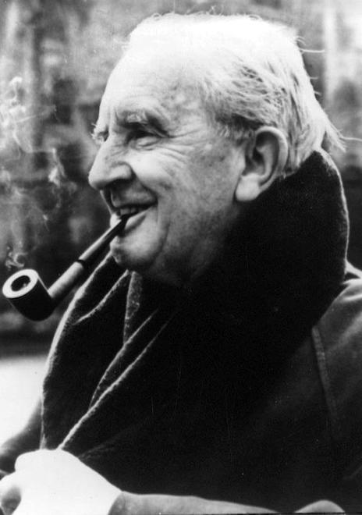
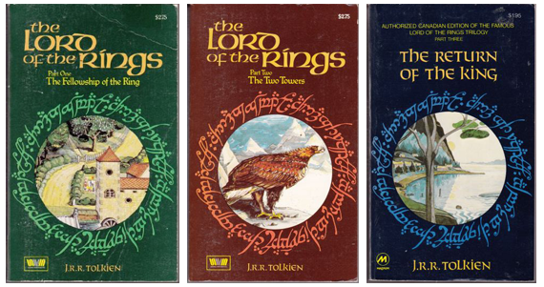
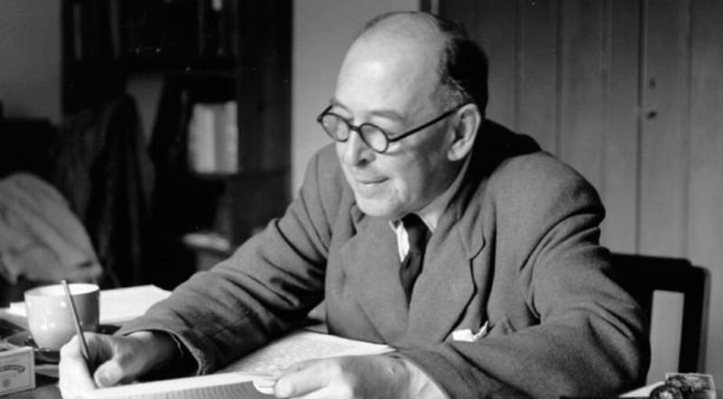

Slide 21
Maryja
Uczy dzielności i czystości
Wszystko co robi, robi z miłości
Całkowite oddanie Bogu
Traci to, co ważne na ziemi, aby zyskać to, co w niebie
Czy boję się wyznawania wiary?
Co mogę stracić?
Co mogę zyskać?

Slide 22
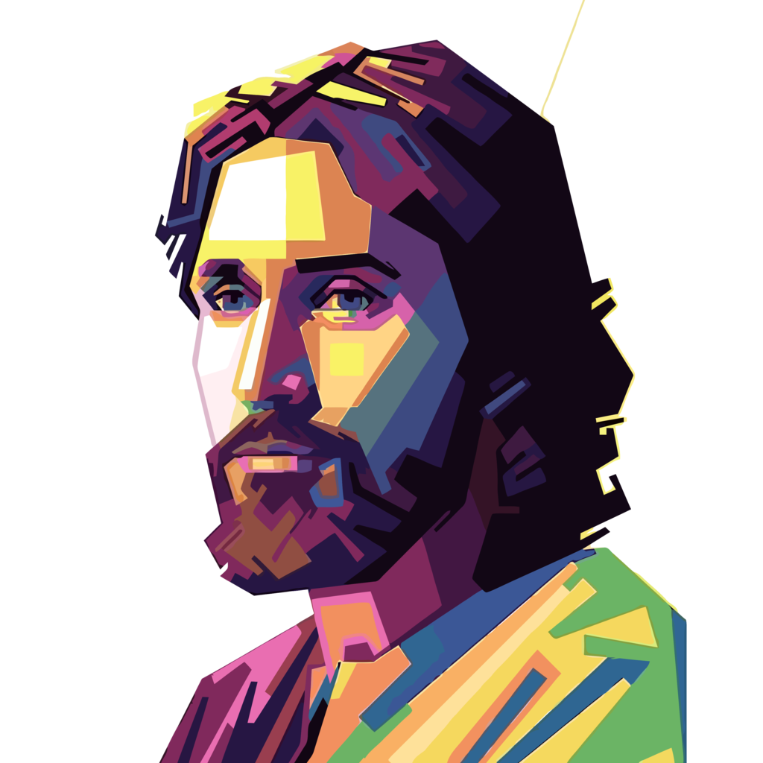
Parodie Boga
Czy nie tworzę Boga na własne podobieństwo?
Skąd czerpię obraz Boga?
Jakie skojarzenia budzi we mnie słowo Bóg, Ojciec, Matka, Duch?
Bóg: obcy, daleki, „ludzki”, nieobecny, słaby, srogi, dziecinny, inny, szalony, wymyślony, apatyczny, znudzony, wesołkowaty, niepoważny, król, sługa, brat, Jezus, światłość, miłość, dobroć.

Slide 23
Parodie Boga
2 list do Koryntian: Pan zaś jest Duchem, a gdzie jest Duch Pański - tam wolność.
2 list do Koryntian: Błogosławiony Bóg i Ojciec Pana naszego Jezusa Chrystusa, Ojciec miłosierdzia i Bóg wszelkiej pociechy
2 Ks. Kronik: A odpowiedzą: Dlatego, że opuścili Pana, Boga ich ojców, który wyprowadził ich z ziemi egipskiej, a upodobali sobie innych bogów oraz oddawali im pokłon i służyli: dlatego sprowadził na nich całe to nieszczęście.

Slide 24
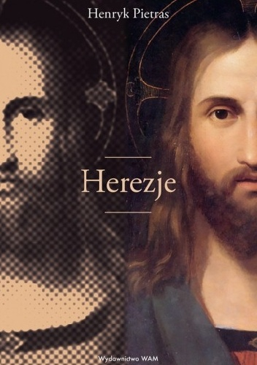

Slide 25
Najpopularniejsze herezje
bogomilizm
kataryzm
manicheizm
pryscylianizm
walentynianizm
adopcjanizm
arianizm
macedonianizm
patrypasjonizm
sabelianizm
semiarianizm
socynianizm
tryteizm
subordynacjonizm
aftartodoketyzm
doketyzm
ebionici
monarchianizm
monofizytyzm
monoteletyzm
nestorianizm
kolyrydianie
agynianie
anihilacjonizm
donatyzm
pelagianizm

Slide 26
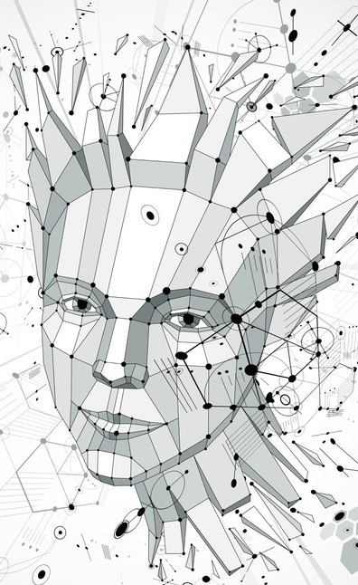
Parodie Człowieka
Jak traktuje siebie samego?
Czu lubię siebie?
Czy nie myślę, że jestem Bogiem?
Jaki jest mój typ osobowości:

Slide 27
Parodie Człowieka
Można żyć tak, że nie ma sądu!
Nad takimi druga śmierć nie ma władzy.
Królują z Chrystusem
Jakie jest moje pragnienie świętości?
Czy zgadzam się na królowanie z Chrystusem?
Czy jestem żywy czy umarły duchowo?
Różne drogi do świętości.

Slide 28
16 Personalites Test ok. 12 minut
https://www.16personalities.com/pl/darmowy-test-osobowosci

Slide 29
16 Personalites Test ok. 12 minut
Ew. Jana: i poznacie prawdę, a prawda was wyzwoli.
2 List Piotra: Dlatego też właśnie wkładając całą gorliwość, dodajcie do wiary waszej cnotę, do cnoty poznanie,
Ks. Przysłów: Mądrością rozumnego - poznanie swej drogi, zwodzenie siebie - głupotą niemądrych.

Slide 30
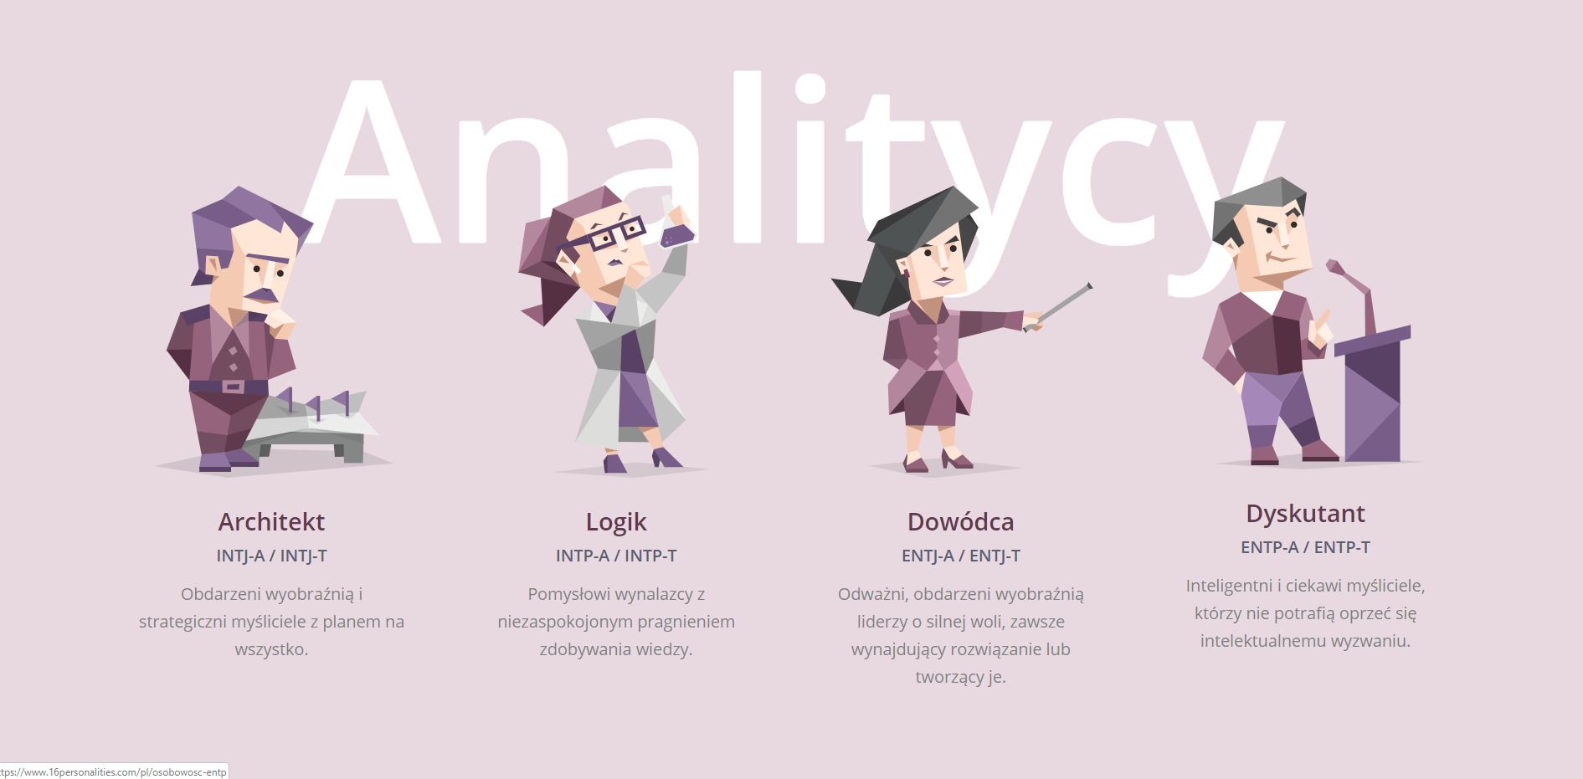

Slide 31
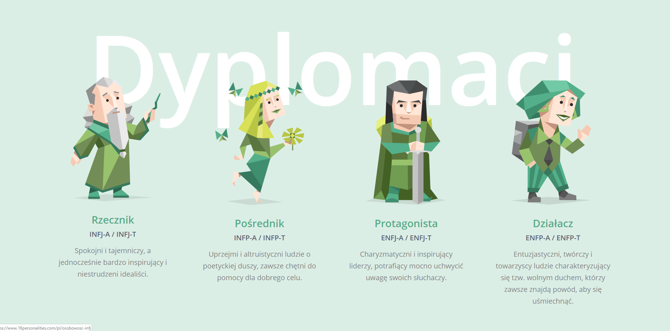

Slide 32
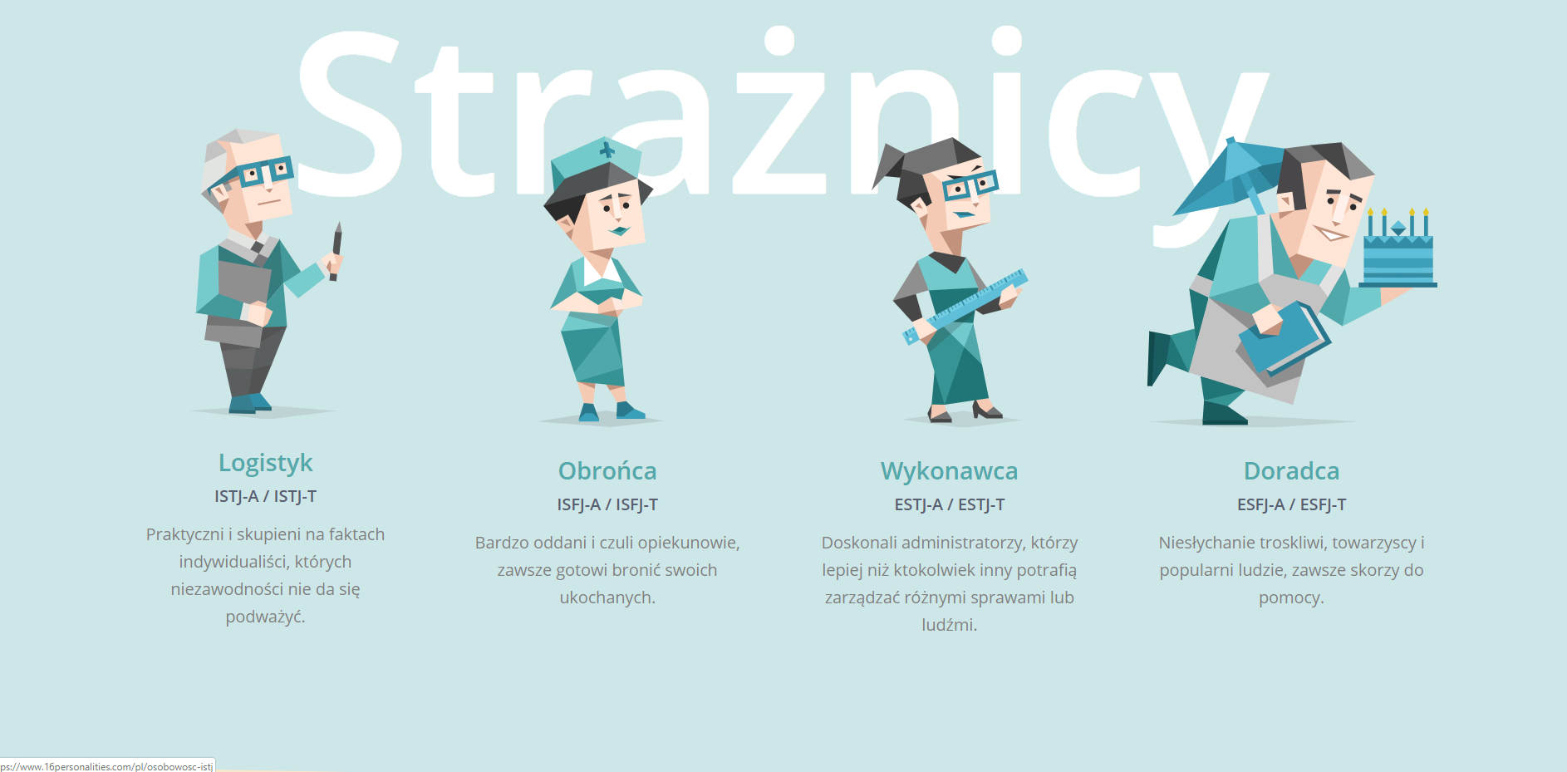

Slide 33
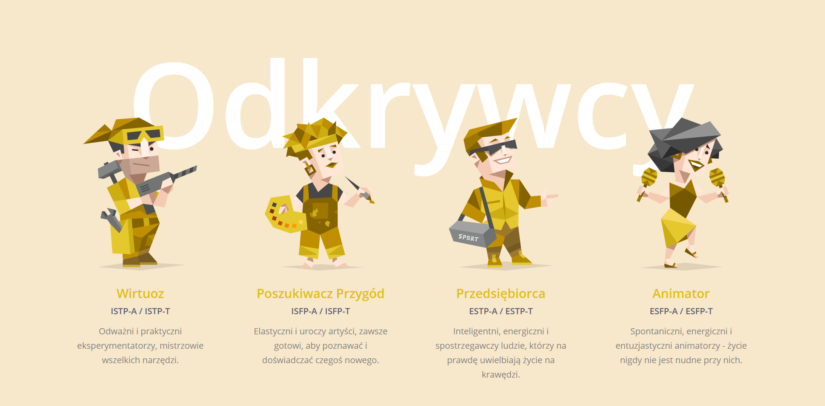

Slide 34
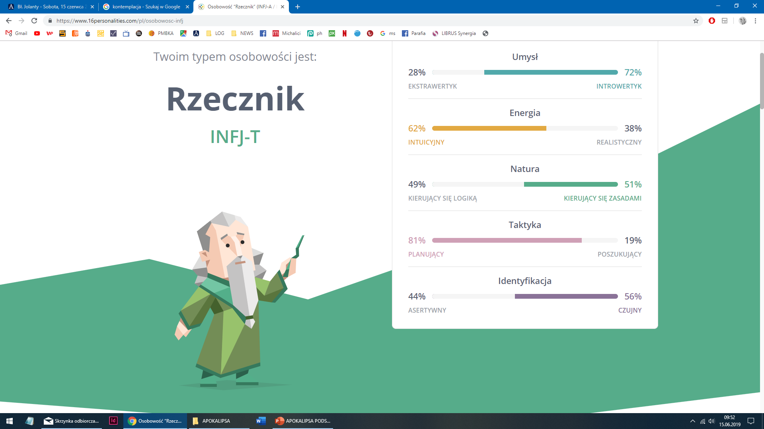

Slide 35
Osobowość Rzecznika jest bardzo rzadka, odpowiada niecałemu jednemu procentowi społeczeństwa, obdarzeni nią ludzie zostawiają jednak po sobie ślad w świecie. Rzeczników cechuje wrodzone poczucie idealizmu i moralności, tym jednak, co ich odróżnia jest ich zdecydowanie i determinacja – nie są bezczynnymi marzycielami.
Rzecznicy najczęściej uważają za cel swojego życia pomaganie innym Rzeczników charakteryzuje bardzo specyficzne połączenie cech: są cisi, mają jednak bardzo silne poglądy i są gotowi niestrudzenie walczyć o idee, w które wierzą. Ludzie o tym typie osobowości są zdecydowani i mają silną wolę, rzadko jednak korzystają ze swojego potencjału, aby osiągać osobiste korzyści.

Slide 36
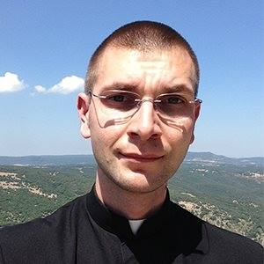
Pasja, z jaką bronią swoich przekonań, może sprawić, że przekroczą własne granice, a jeśli zapał wymknie się spod kontroli, może doprowadzić do wyczerpania, problemów zdrowotnych i stresu. Dla Rzeczników świat jest miejscem niesprawiedliwości.
Ew. Mateusza: Błogosławieni cisi, albowiem oni na własność posiądą ziemię.
Ew. Jana: Tak bowiem Bóg umiłował świat, że Syna swego Jednorodzonego dał, aby każdy, kto w Niego wierzy, nie zginął, ale miał życie wieczne.

Slide 37
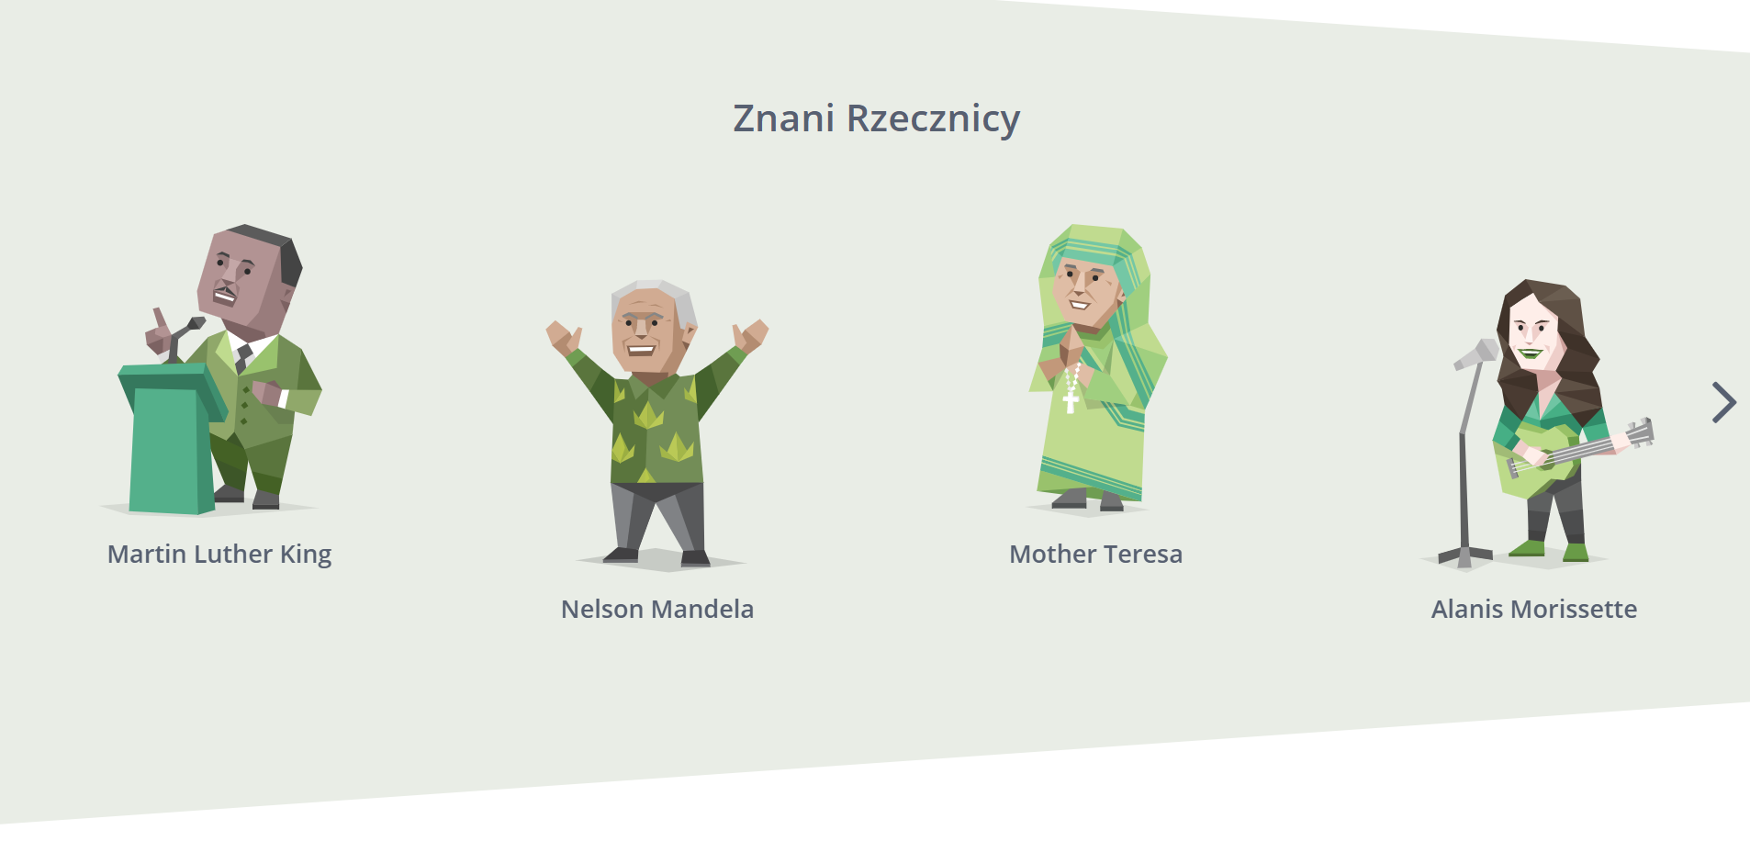

Slide 38
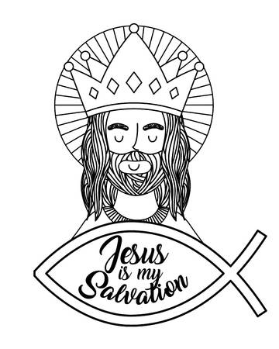
Nadzieja
Nadchodzi lepszy świat: Królestwo Niebieskie
Życie nadzieją daje nam motywacje
Zdolni jesteśmy do wielkich rzeczy
Życie przez Chrystusa, z Chrystusem i w Chrystusie
List do Rzymian 8:24, Biblia Tysiąclecia: W nadziei bowiem już jesteśmy zbawieni. Nadzieja zaś, której [spełnienie już się] ogląda, nie jest nadzieją, bo jak można się jeszcze spodziewać tego, co się już ogląda?

